Slide 1


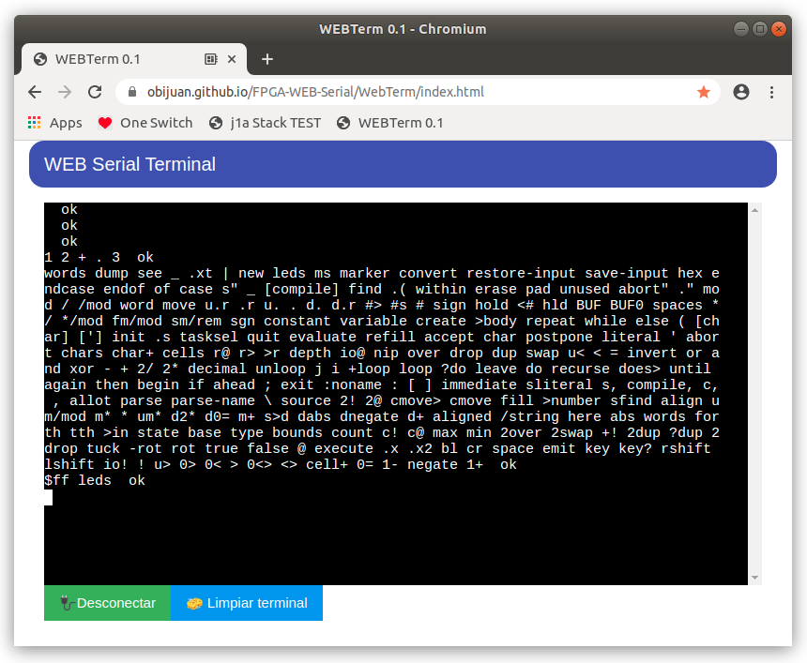
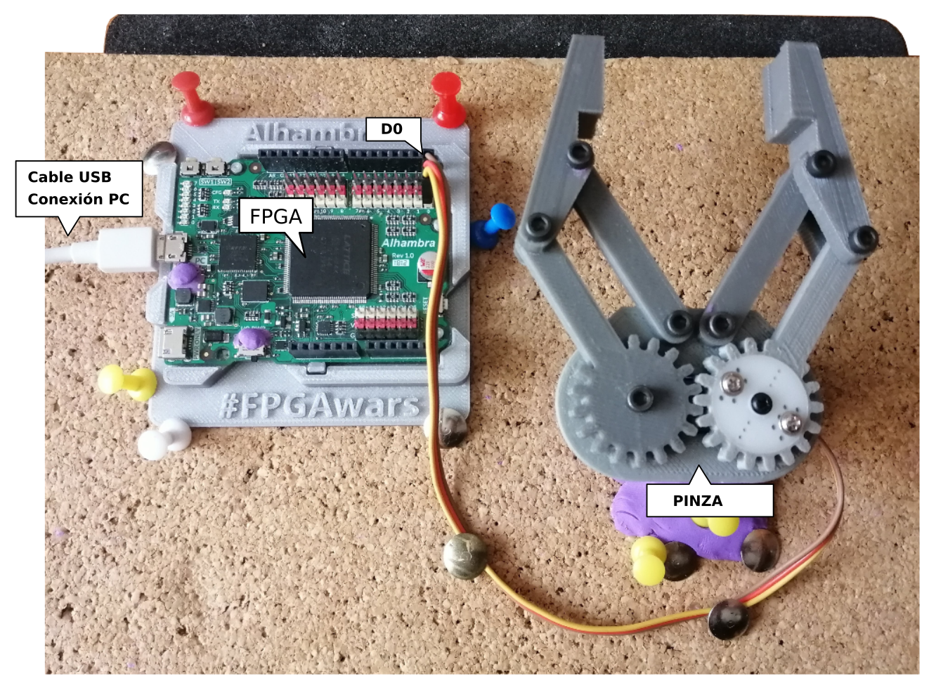
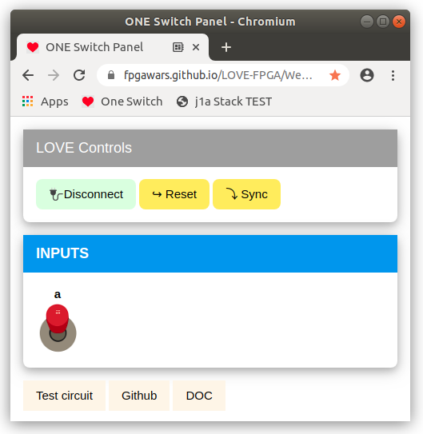






Videoblog: Píldoras de conocimiento
Vídeo 37: Webserial y FPGAs
Juan González Gómez
@Obijuan_cube
https://github.com/Obijuan
Madrid, 2020-Abril-11

